Slide 1
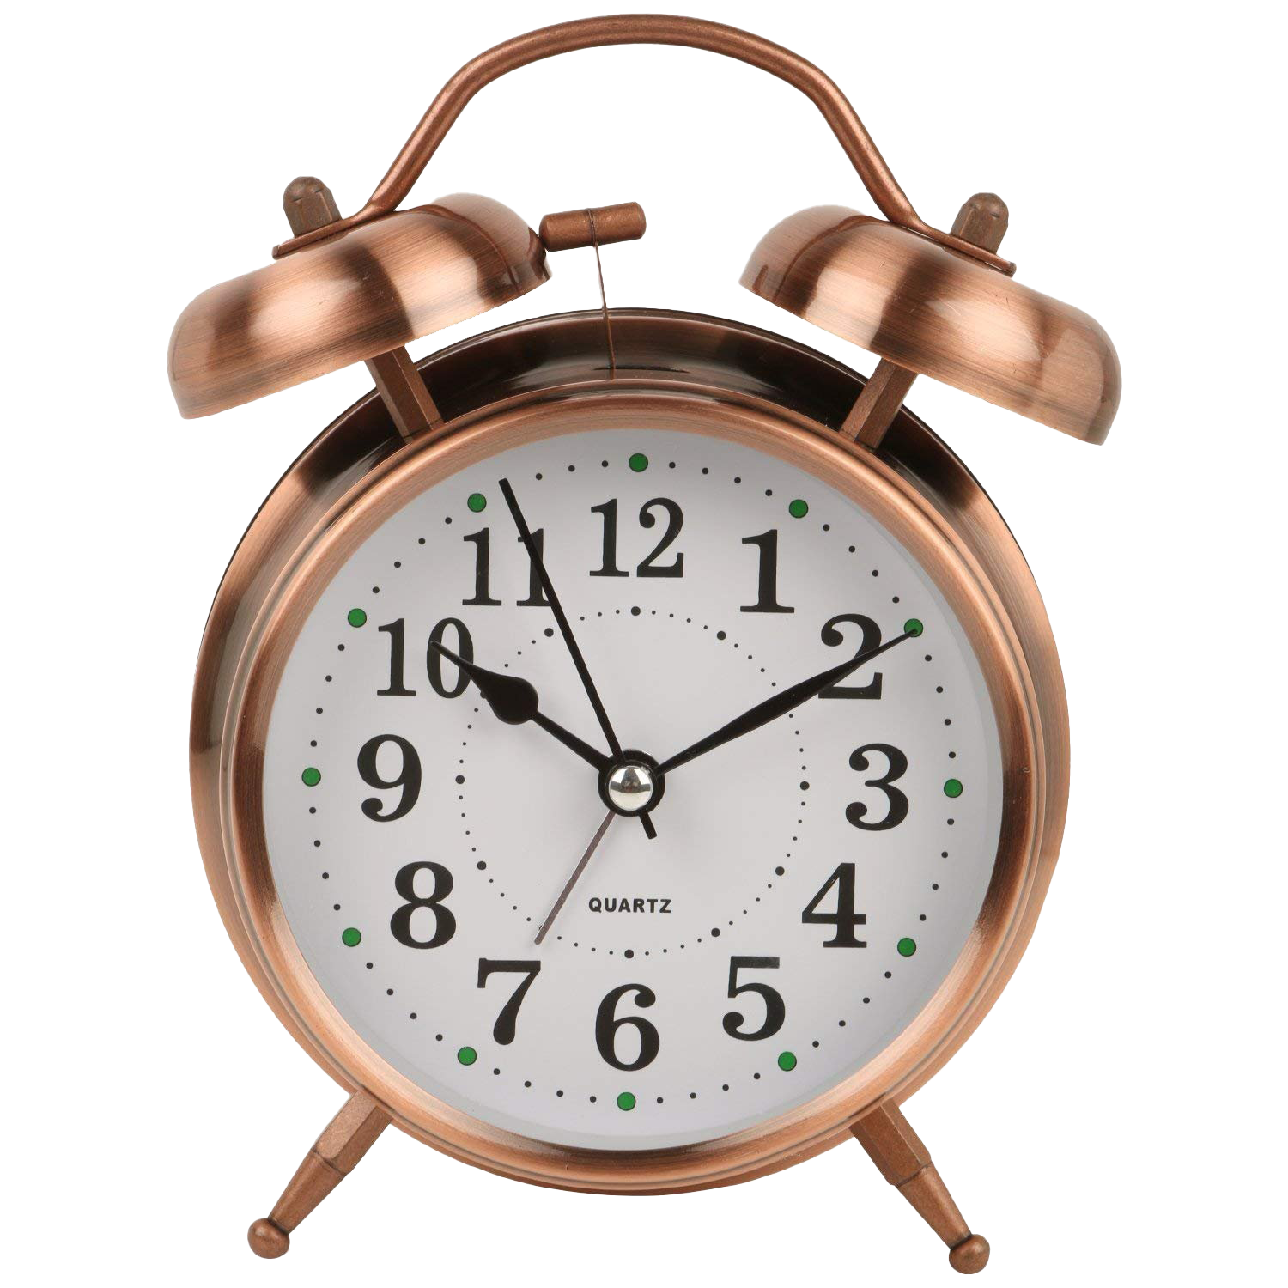
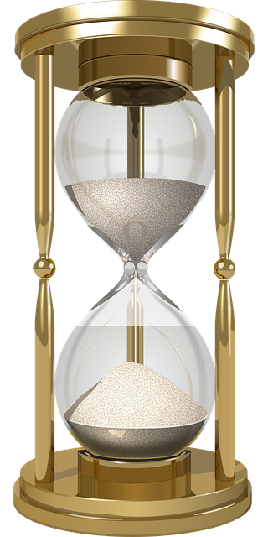
BÀI 7
ĐO THỜI GIAN

Slide 2


KHỞI ĐỘNG
Bước 1: Mỗi nhóm HS viết 3 nội dung đã biết và 3 nội dung muốn biết về thời gian và cách đo thời gian vào PHT KWL.
Bước 2: Đại diện các nhóm trình bày trước lớp, nhóm sau không trùng với nhóm trình bày trước.

Slide 3
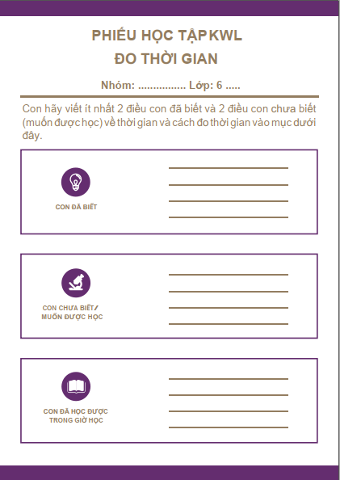

Slide 4

I. ĐƠN VỊ THỜI GIAN
Hình thức: Hoạt động nhóm 4 người
Thời gian: 5 phút
Nhiệm vụ: Trả lời các câu hỏi sau:
Câu 1. a, Kể tên một số đơn vị dùng để đo thời gian mà em biết.
b, Đơn vị nào là đơn vị đo thời gian cơ bản của nước ta?
Câu 2. Điền số thích hợp vào chỗ trống:
1h = ..... phút = .......giây 1 ngày = .....giờ = ....... phút
2,5h = .... phút = .......giây 40 giây = ......phút

Slide 5

ĐƠN VỊ ĐO THỜI GIAN
1 phân = 15s
1 khắc = 15 phút
1 canh = 2 giờ
Tuần trăng
Năm âm lịch
……
giây (s)
1 phút (min) = 60s
1 giờ (h) = 60 phút
1 ngày đêm = 24 giờ
Tuần
Tháng
Năm dương lịch
Thập niên
Thế kỉ
……

Slide 6

Bài 7. ĐO THỜI GIAN
I. Đơn vị thời gian
- Đơn vị đo thời gian cơ bản trong hệ đo lường hợp pháp nước ta là giây (kí hiệu là s).
- Ngoài ra: phút (min), giờ (h), ngày, tháng, năm, thế kỉ…

Slide 7


II. DỤNG CỤ ĐO THỜI GIAN
DỤNG CỤ ĐO THỜI GIAN TÊN GỌI LÀ GÌ?
ĐỒNG HỒ

Slide 8
II. DỤNG CỤ ĐO THỜI GIAN
HÃY KỂ TÊN NHỮNG LOẠI ĐỒNG HỒ
MÀ EM BIẾT

Slide 9
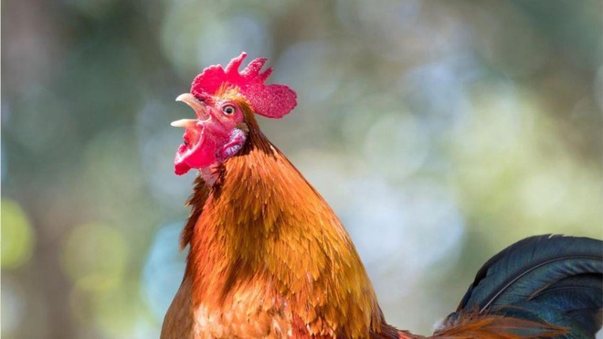
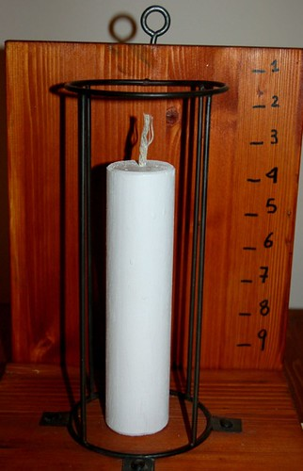
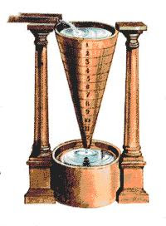
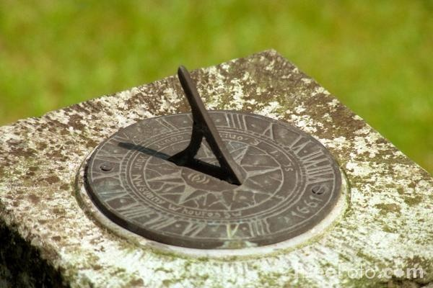
DỤNG CỤ ĐO THỜI GIAN CỔ
1
3
4
5
2

Slide 10
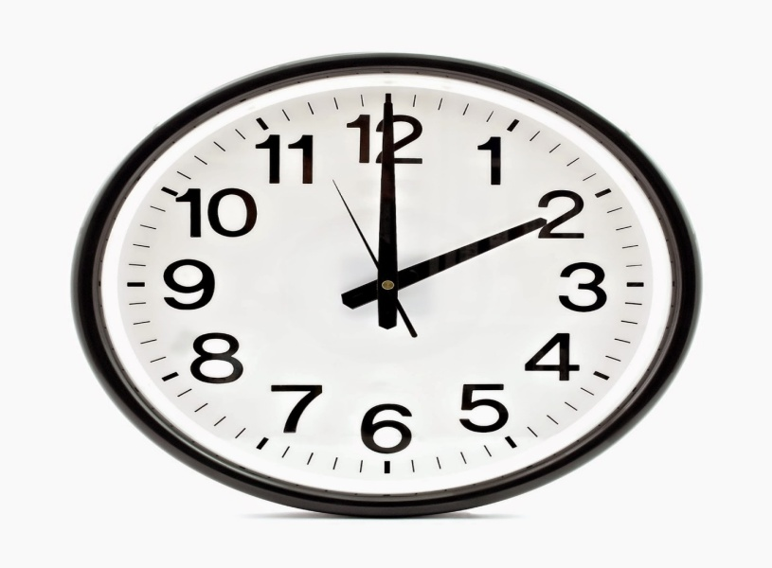
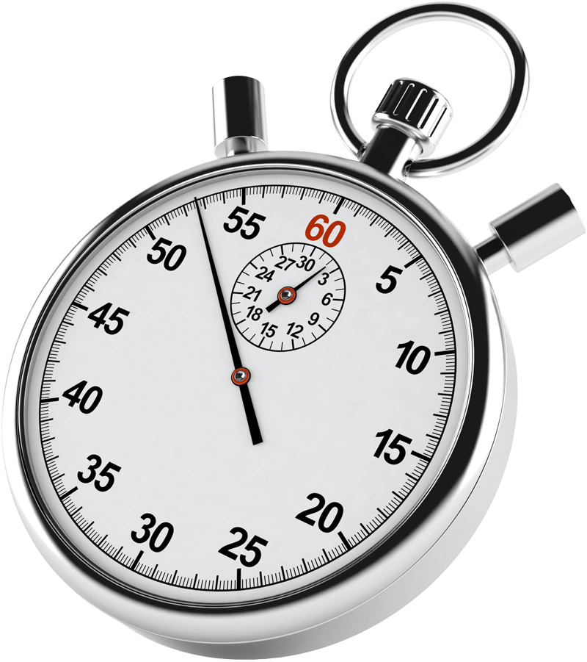
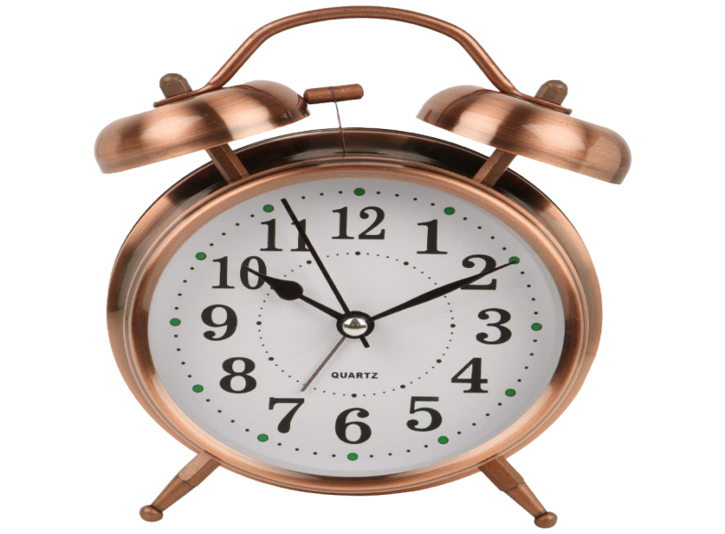
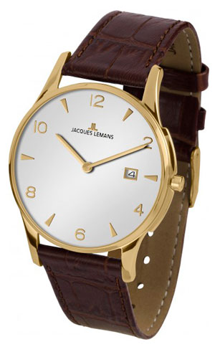
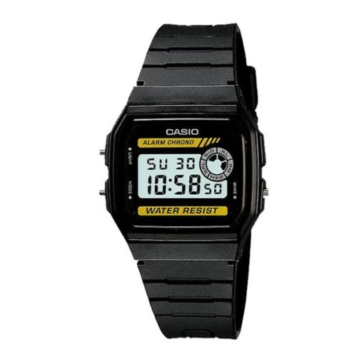
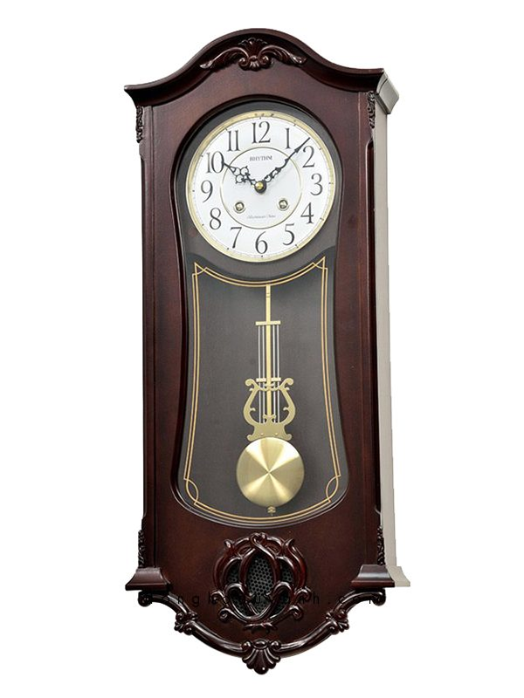
DỤNG CỤ ĐO THỜI GIAN HIỆN ĐẠI
1
3
5
2
4
6

Slide 11
Bài 7. ĐO THỜI GIAN
I. Đơn vị thời gian
- Đơn vị đo thời gian cơ bản trong hệ đo lường hợp pháp nước ta là giây (kí hiệu là s).
- Ngoài ra: phút (min), giờ (h), ngày, tháng, năm, thế kỉ…
II. Dụng cụ đo thời gian
- Đồng hồ là dụng cụ đo thời gian.
- Có nhiều loại đồng hồ khác nhau.

Slide 12

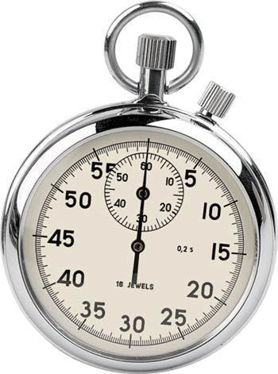
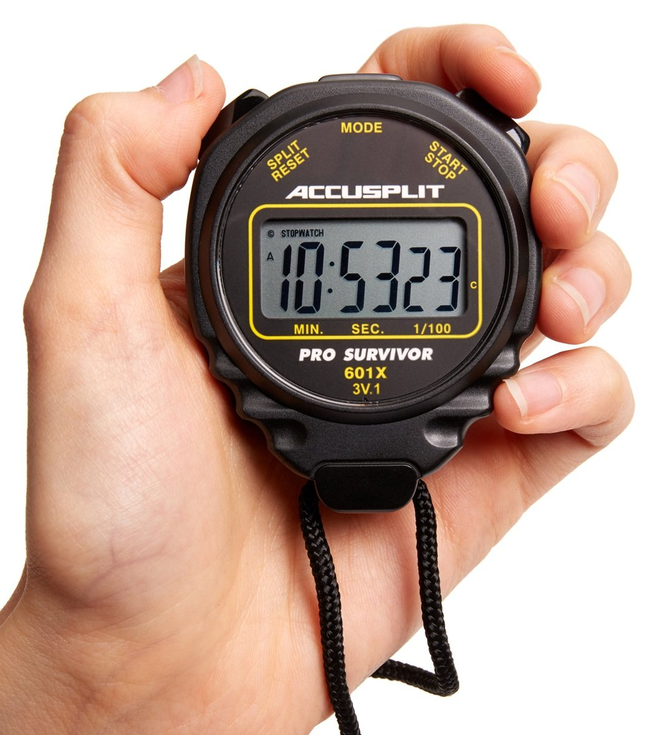
HÃY XÁC ĐỊNH ĐCNN CỦA MỖI LOẠI ĐỒNG HỒ SAU:
1
2
3
ĐCNN: 1s
ĐCNN: 0,2s
ĐCNN: 0,01s

Slide 13
HÃY NÊU ƯU – NHƯỢC ĐIỂM CỦA MỖI LOẠI ĐỒNG HỒ SAU?
1
2
3

Slide 14
HÃY NÊU ƯU – NHƯỢC ĐIỂM CỦA MỖI LOẠI ĐỒNG HỒ SAU?
Đồng hồ Mặt trời: đo thời gian dựa vào bóng của vật dưới ánh nắng Mặt trời.
Ưu điểm: Không tiêu hao năng lượng, bền, tiện lợi, dễ chế tạo.
Hạn chế:
+ ĐCNN lớn, thiếu chính xác.
+ Cồng kềnh, thiếu thẩm mỹ.
+ Chỉ sử dụng khi có nắng (chỉ dùng được vào ban ngày và phụ thuộc vào thời tiết).
1

Slide 15
HÃY NÊU ƯU – NHƯỢC ĐIỂM CỦA MỖI LOẠI ĐỒNG HỒ SAU?
Đồng hồ cát:
- Ưu điểm:
+ Không tiêu hao năng lượng.
+ Giá thành rẻ, dễ chế tạo, dễ sử dụng, tính thẩm mỹ cao.
- Hạn chế:
+ Độ chính xác chưa cao, ĐCNN lớn
+ Không đo được các khoảng thời gian dài.
+ Không đo được thời gian trong ngày.
+ Phạm vi sử dụng hẹp.
2

Slide 16
HÃY NÊU ƯU – NHƯỢC ĐIỂM CỦA MỖI LOẠI ĐỒNG HỒ SAU?
Đồng hồ điện tử:
- Ưu điểm:
+ Hoạt động liên tục, hiển thị thông số giờ, phút, giây cụ thể.
+ Giá thành rẻ, được sử dụng rộng rãi, …
- Hạn chế: Tiêu tốn năng lượng,…
3

Slide 17
III. CÁC BƯỚC ĐO THỜI GIAN
Hãy mô tả một tình huống cho thấy sự cần thiết của việc ước lượng thời gian trong đời sống.

Slide 18
Sắp xếp các bước sử dụng đồng hồ
Chọn đồng hồ phù hợp
Bước 1
Đọc và ghi kết quả mỗi lần đo
Bước 2
Ước lượng khoảng thời gian cần đo
Bước 3
Hiệu chỉnh đồng hồ đúng cách trước khi đo
Bước 4
Thực hiện đo thời gian bằng đồng hồ
Bước 5

Slide 19
Bài 7. ĐO THỜI GIAN
III. Các bước đo thời gian
Bước 1: Ước lượng khoảng thời gian cần đo.
Bước 2: Chọn đồng hồ phù hợp.
Bước 3: Hiệu chỉnh đồng hồ đúng cách trước khi đo.
Bước 4: Thực hiện đo thời gian bằng đồng hồ
Bước 5: Đọc và ghi kết quả mỗi lần đo.

Slide 20

CÁC BƯỚC ĐO THỜI GIAN BẰNG ĐỒNG HỒ ĐIỆN TỬ
Khi đo thời gian của một hoạt động, ta cần:
Ước lượng khoảng thời gian cần đo.
Nhấn nút Reset (thiết lập) để đưa đồng hồ bấm giây về số 0 trước khi tiến hành đo.
Nhấn nút star (bắt đầu) để bắt đầu tính thời gian.
Nhấn nút stop (kết thúc) đúng thời điểm để kết thúc sự kiện.

Slide 21


THỰC HÀNH ĐO THỜI GIAN
Hình thức: HS làm việc theo nhóm
Nội dung: Thực hành ước lượng và đo thời gian bằng đồng hồ bấm giây.
Nhiệm vụ:
HS thực hành và hoàn thiện PHT bài 7: ĐO THỜI GIAN.
Báo cáo kết quả thực hành.

Slide 22
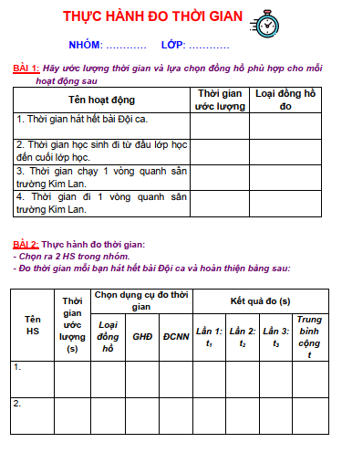

Slide 23


CỦNG CỐ
Hình thức: HS làm việc cá nhân.
Nhiệm vụ:
Tóm tắt nội dung bài học dưới dạng sơ đồ tư duy.

Slide 24

NHIỆM VỤ VỀ NHÀ
Xem lại nội dung bài đã học.
Đọc trước bài 8. Đo nhiệt độ
Hoạt động trải nghiệm sáng tạo:
CHẾ TẠO ĐỒNG HỒ MẶT TRỜI.
Yêu cầu sản phẩm : có thể xác định được thời điểm từ 8h sáng đến 15h chiều vào ngày nắng (sự chênh thời gian so với đồng hồ điện tử là <15 phút)
*Link tham khảo: Hướng dẫn làm đồng hồ mặt trời - Xchannel – YouTube

Slide 25

HƯỚNG DẪN LÀM ĐỒNG HỒ MẶT TRỜI ĐƠN GIẢN

